Slide 1
Тема: «Помним, чтим, гордимся!» Девиз проекта: «Этих дней не смолкнет слава…»
МБДОУ «Детский сад
№ 6 «Ласточка»
Набиева Р.М.

Slide 2
Проблема: Недостаточные представления детей о событиях Великой Отечественной войны.
Дети в дошкольном возрасте плохо ориентируются в истории нашей страны, у детей не сформированы такие понятия, как ветераны, оборона, захватчики, фашисты, фашистская Германия.

Slide 3
Участники проекта: дети подготовительной группы, воспитатели, родители.
Вид проекта: творческий, среднесрочный.
По составу участников: групповой.
Срок реализации проекта: 1.02.-9.05.2020.

Slide 4
Цель проекта: Осуществление представлений о том, как русские люди защищали нашу Родину в годы Великой Отечественной войны и как об этом помнят ныне живущие люди. Задачи проекта: 1. Обобщать и расширять знания детей об истории Великой Отечественной войны. 2. Обобщать и расширять знания о героях войны и о подвигах юных героев, о боевой технике. 3. Способствовать формированию чувства гордости за свой народ, его боевые заслуг. Продолжать развивать творческие способности в рамках реализации проекта.
5. Продолжать расширять сотрудничество с родителями воспитанников.
6. Воспитывать уважение к защитникам Отечества, памяти павших бойцов, ветеранам ВОВ.

Slide 5
Предполагаемый результат:
• сохранение интереса к истории своей страны, к Великой Отечественной войне, осознанное проявление уважения к заслугам и подвигам воинов Великой Отечественной войны.
• осознание родителями важности патриотического воспитания дошкольников.

Slide 6
Работа с родителями.
Консультация для родителей
«Расскажите детям о Великой Победе»
Папка – передвижка « Победа!!! Одна на всех!»
Стенд «К 75 летию Великой Победы»
Выставка поделок ко «Дню Победы»
Выставка военной техники
Стенгазета «Помним, чтим, гордимся!»
Участие во всероссийском конкурсе «Нет не состарилась победа»

Slide 7
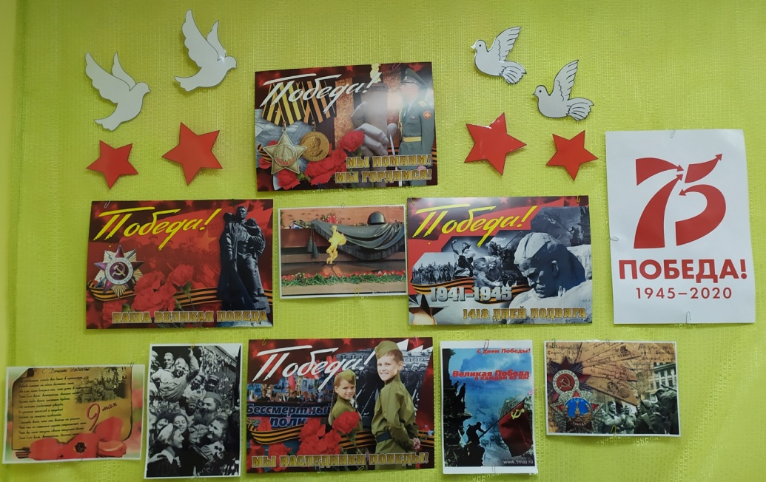
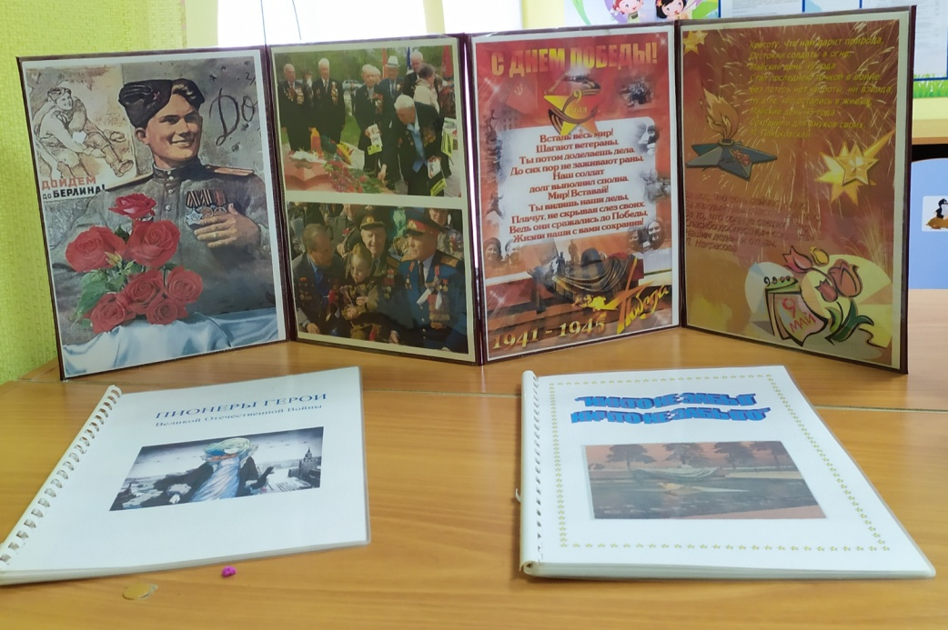
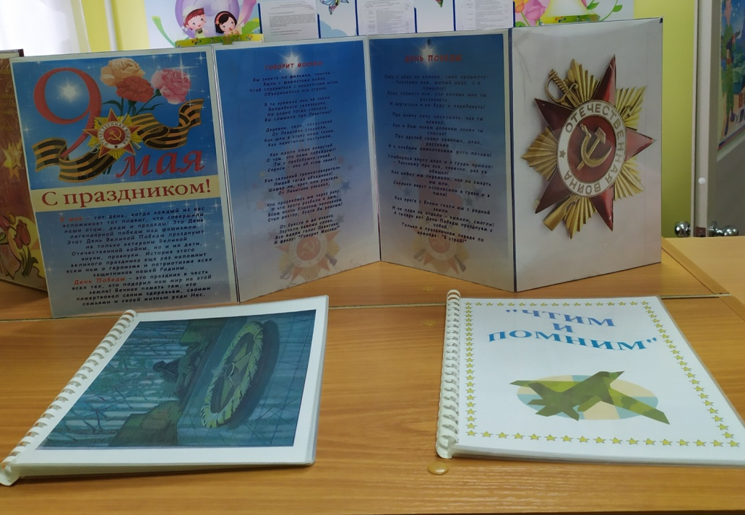

Slide 8
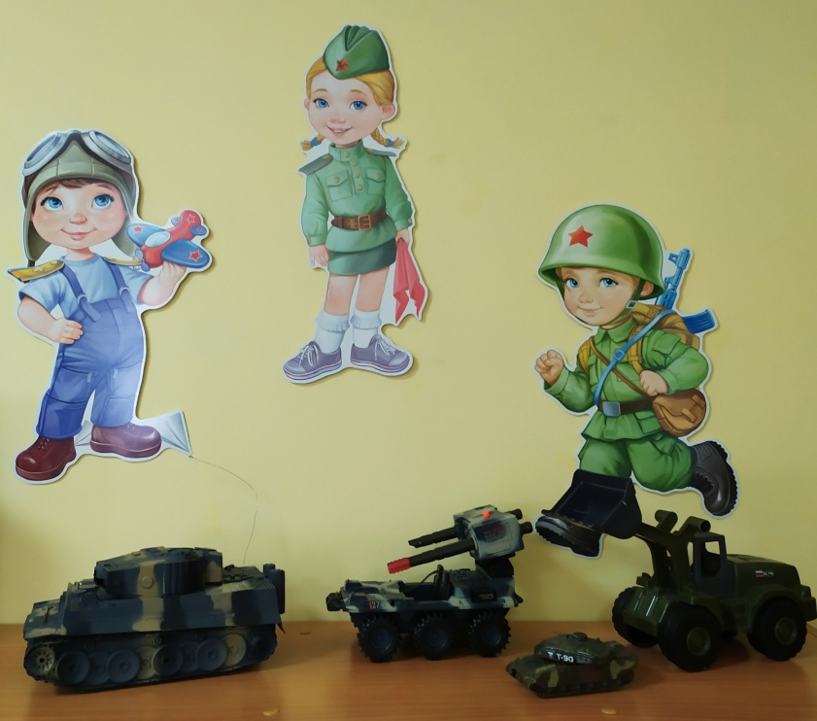
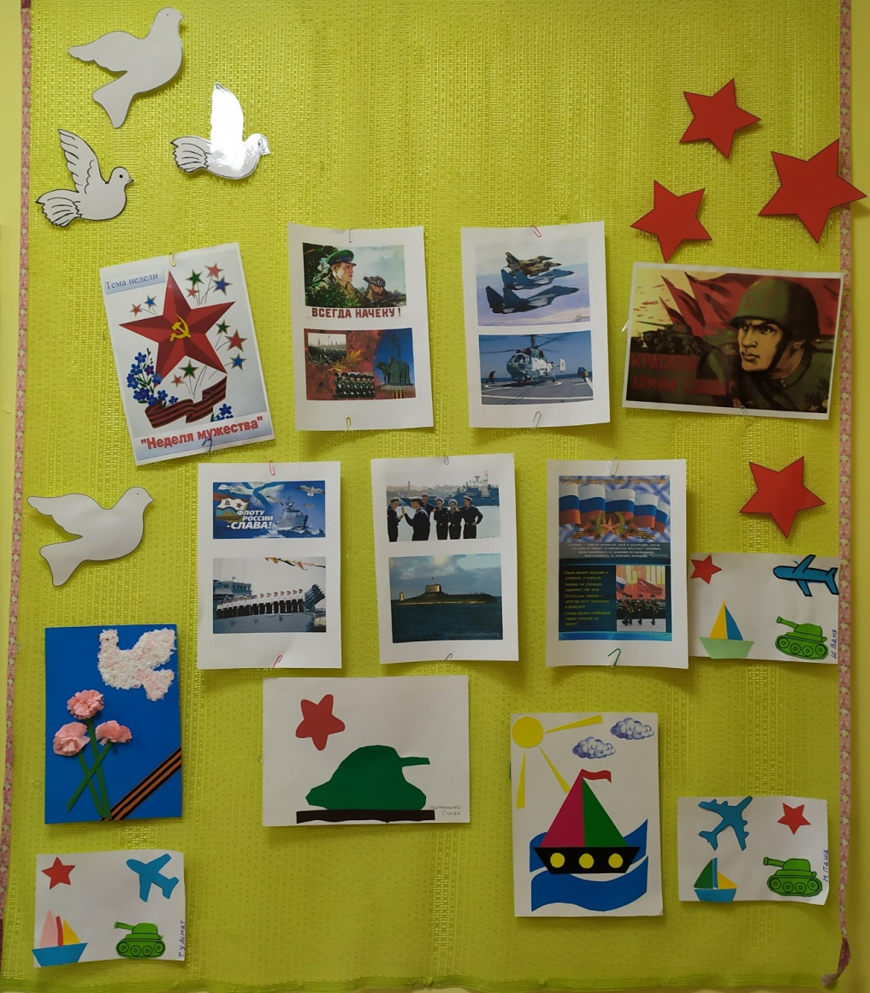
Выставка военной техники

Slide 9
Цикл ОД (продуктивная деятельность)
Рисование «День Победы»
Лепка «Солдат всегда на посту» (коллективная работа)
Аппликация «Поздравительная открытка»
«Военная техника»
Конструирование «Голубь мира»
«Военная техника»

Slide 10
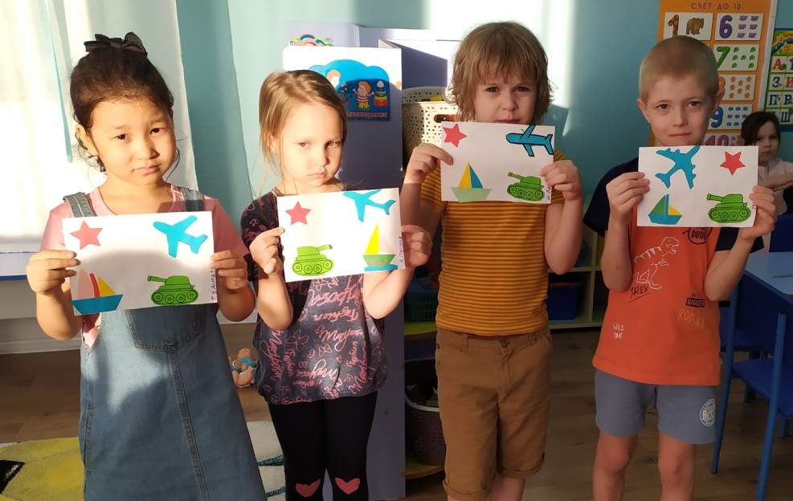
Продуктивная деятельность

Slide 11
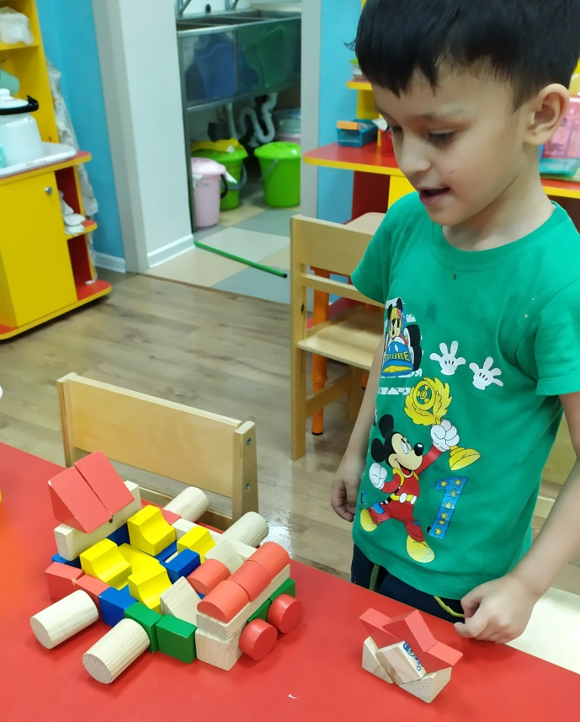
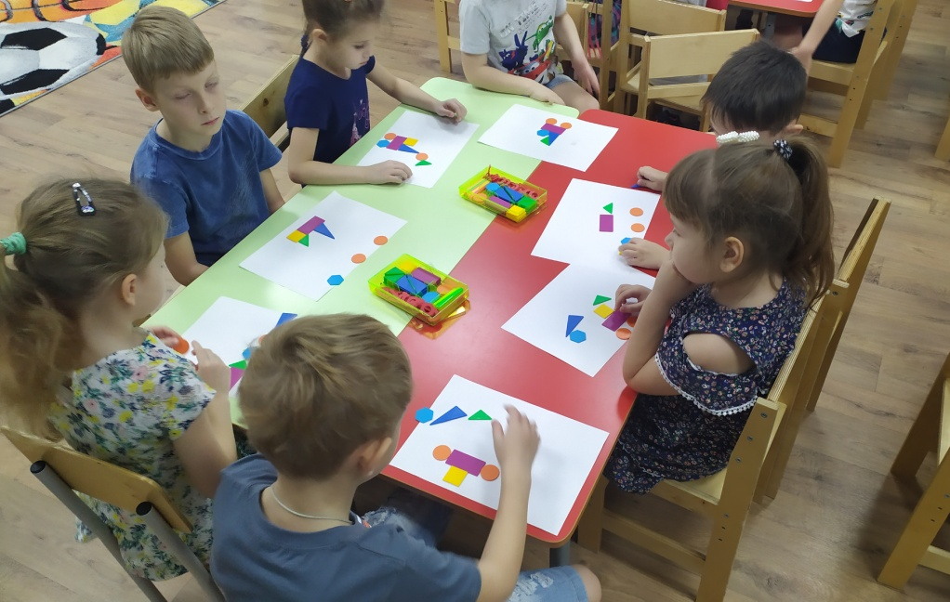
Конструирование «Военная техника»

Slide 12
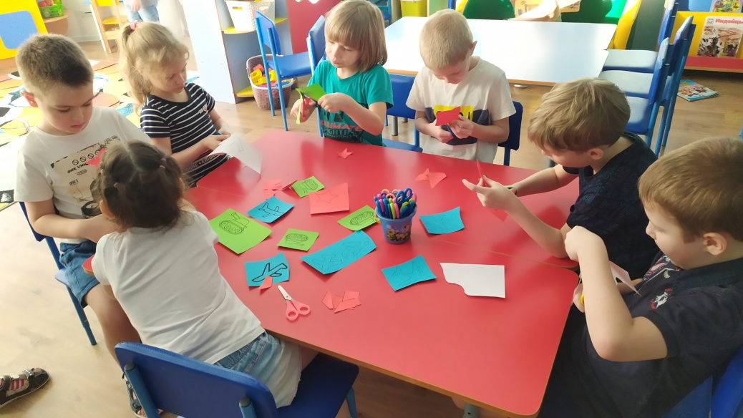
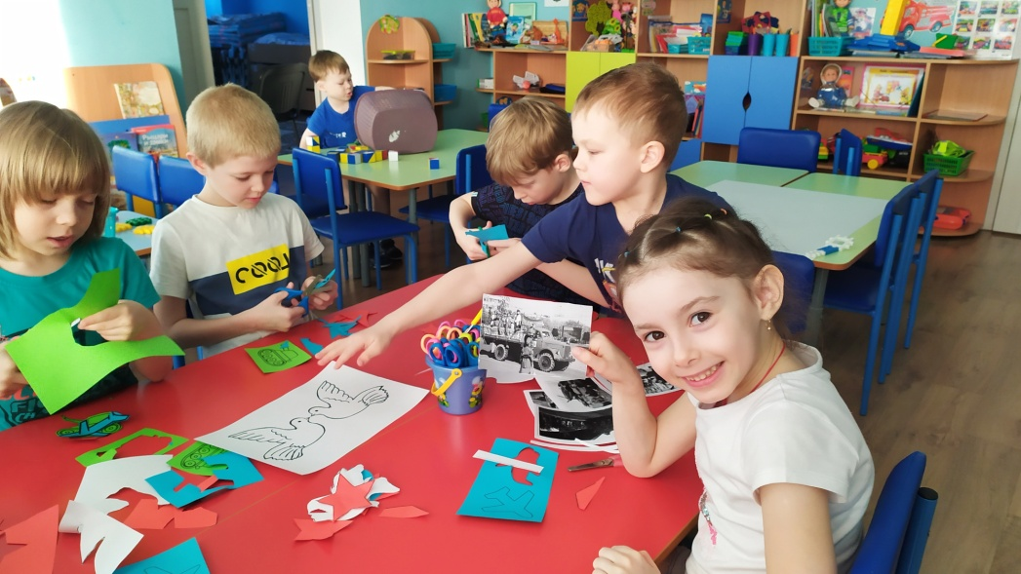
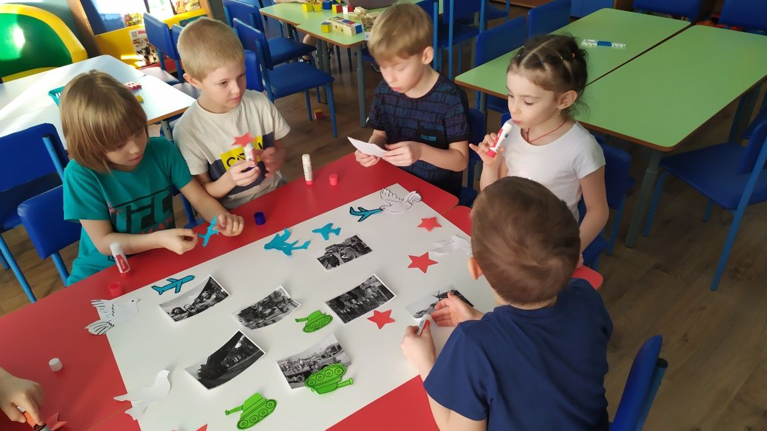
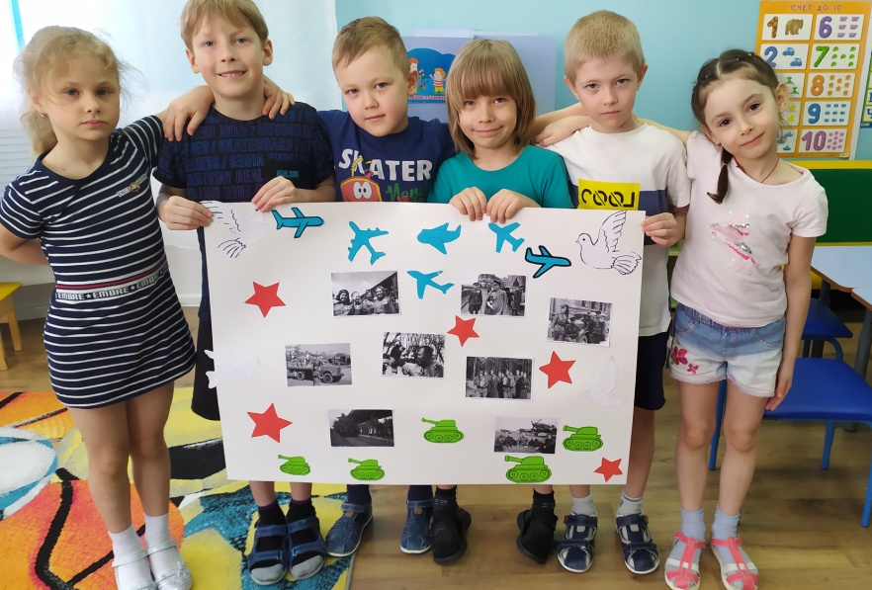
Мы помним, мы гордимся…

Slide 13
Участие во всероссийском конкурсе

Slide 14
Чтение художественной литературы.
С. П. Алексеев «Победа будет за нами!»
А. Барто «На заставе»
Л. Кассиль «Памятник солдату»
С. Михалков «Быль для детей», «День Победы»
В. Карасева «Хлебные крошки»
Л. Кассиль «Памятник советскому солдату»
Владимир Железников «Девушка в военном»
Заучивание стихотворений
Н. Томилина «День Победы»
А. Усачёв «Что такое День Победы »
А. Парошин «Дедушкин рассказ»
Отгадывание загадок
Работа с пословицами и поговорками

Slide 15
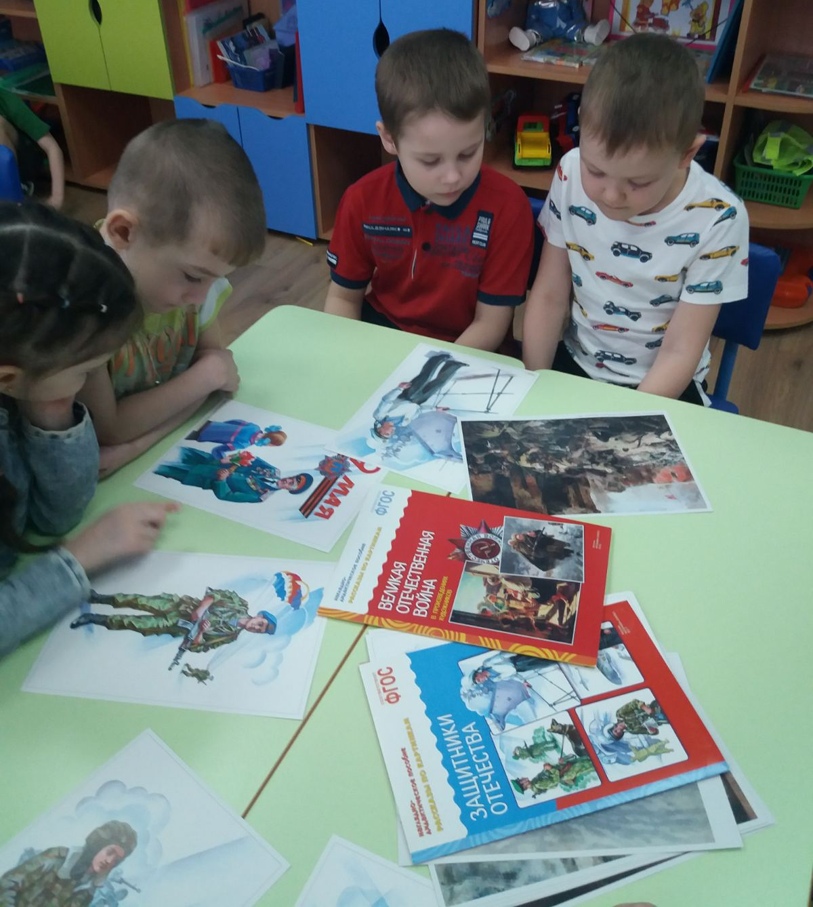
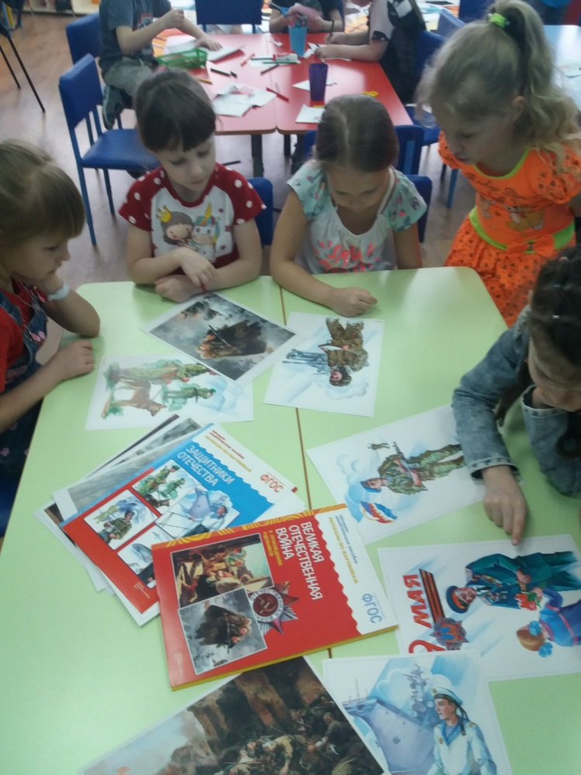
Прослушивание песен военных лет.
А. Новиков «Смуглянка»
М. Блантер «Катюша»
Е. Петербургский «Синий платочек»
К. Листов
«В землянке»
Рассматривание репродукций картин, иллюстраций о ВОВ
Ю. Непринцев «Отдых после боя»
П. Кривоногов «Победа»
М. И. Лихачев «Память»
Иллюстраций о ВОВ

Slide 16
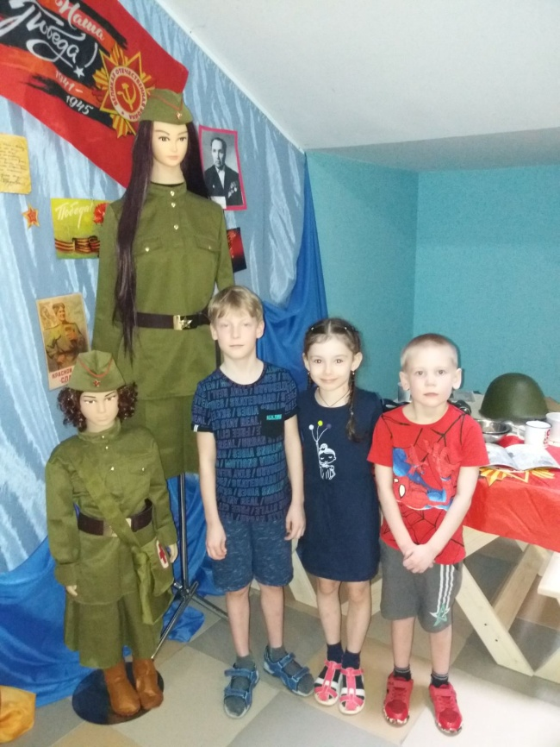
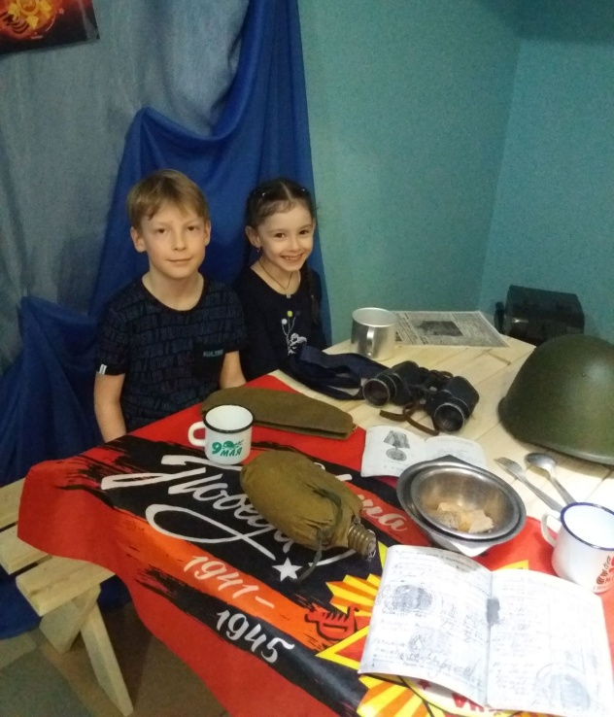
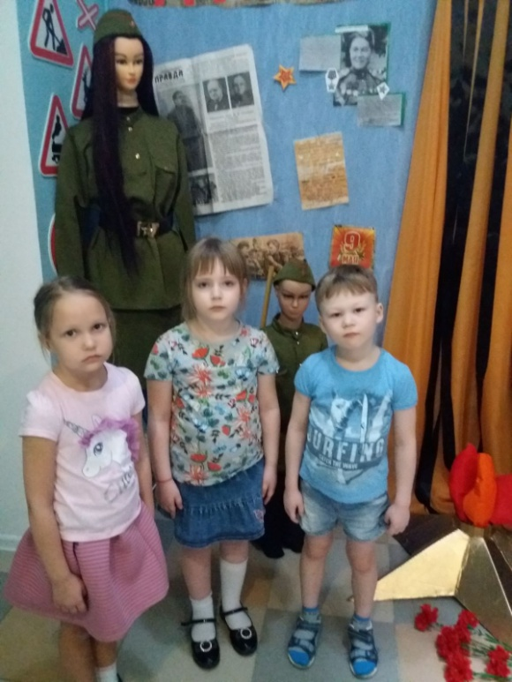
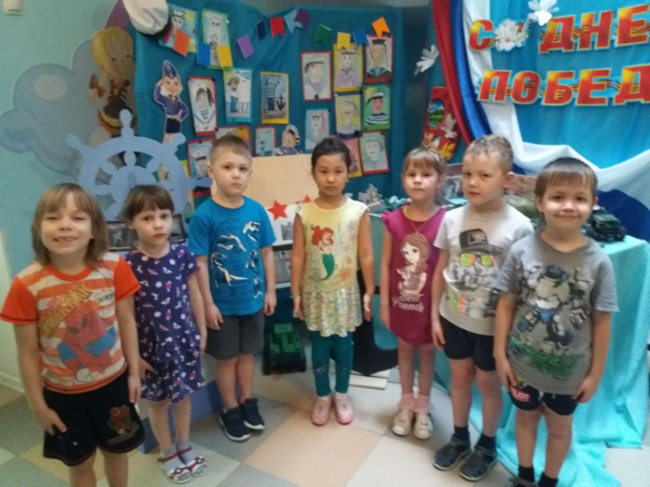
Экскурсия в мини-музей Доу

Slide 17
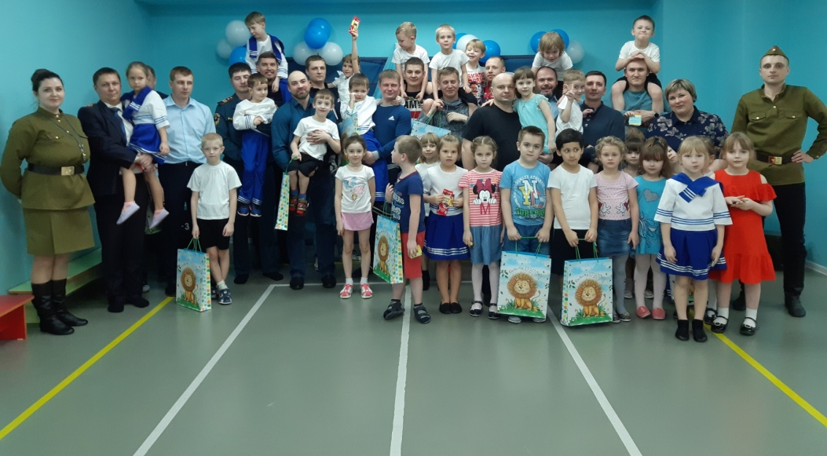
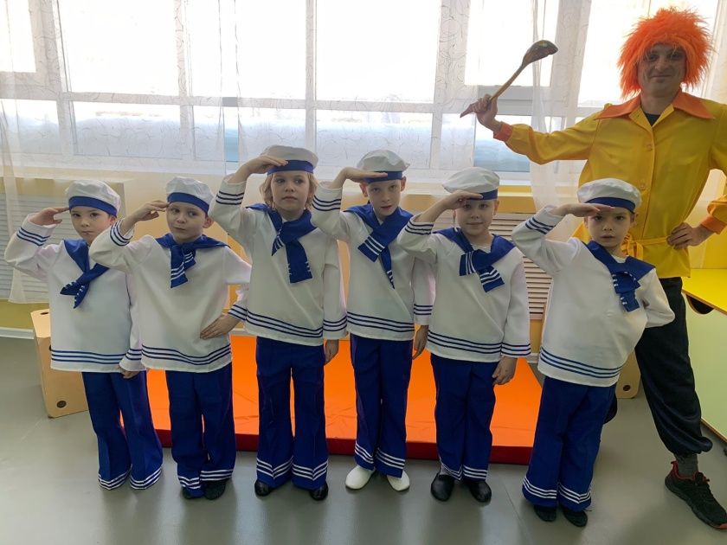
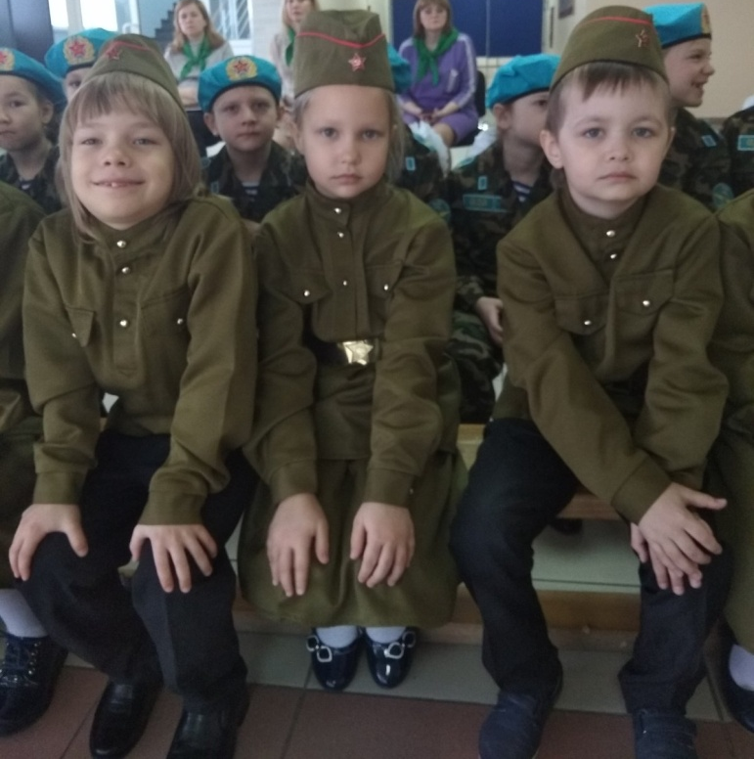
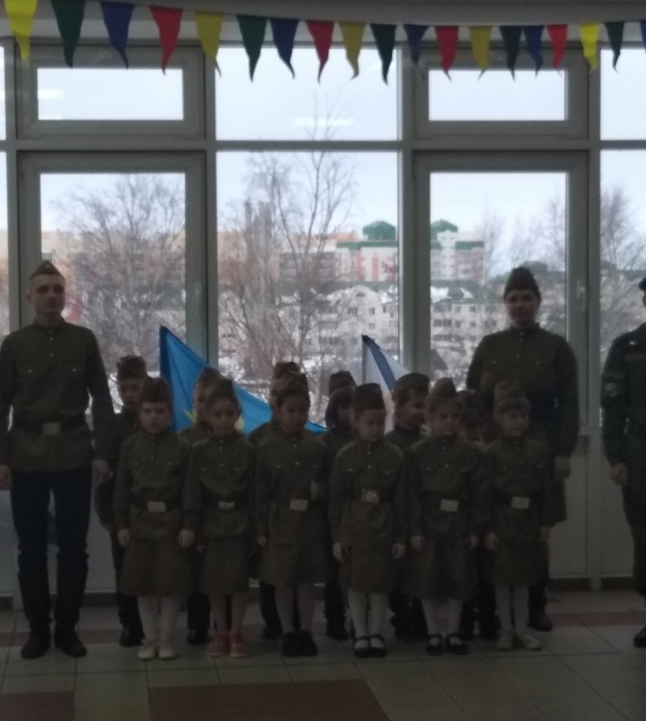

Slide 18
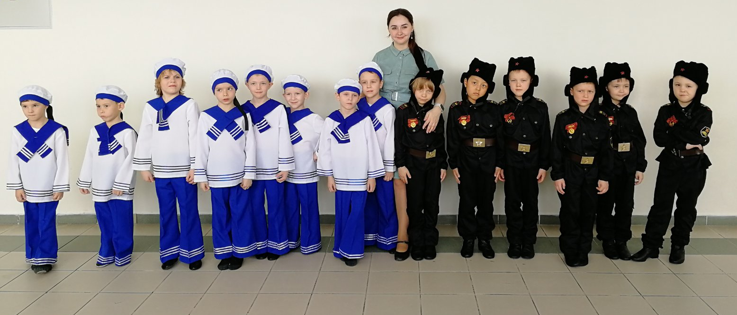

Slide 19
Дидактические игры.
«Чья форма?»
«Что изменилось?»
«Подбери картинку»
«Военная техника»
Назови военные профессии.
Четвертый лишний.
Подвижные игры.
-«Полоса препятствий»
- «Помоги раненному»
-«Береги знамя»
Сюжетно – ролевые игры.
«Мы военные»
«Моряки»
«Летчики»
«Танкисты»
«Строим баррикады»

Slide 20
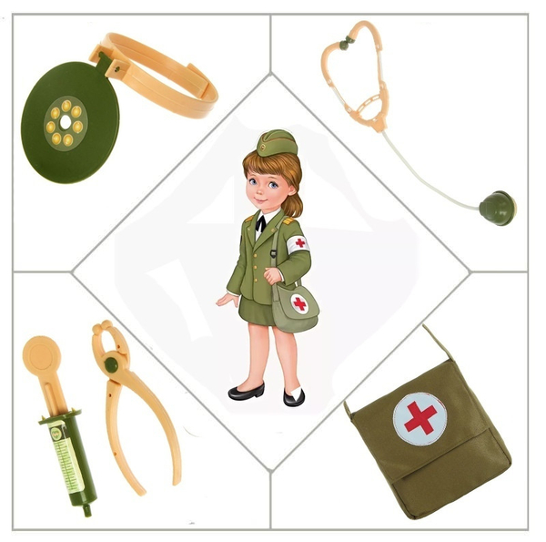
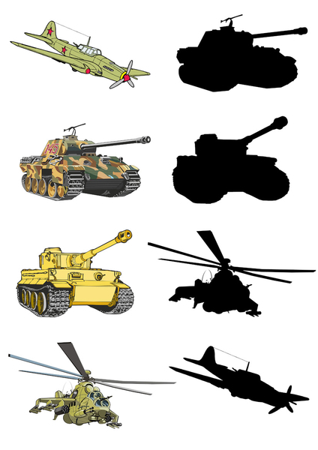
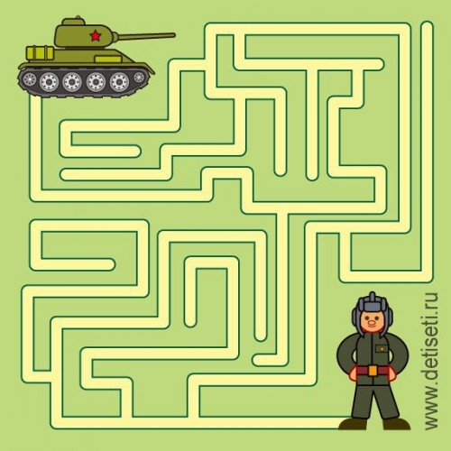
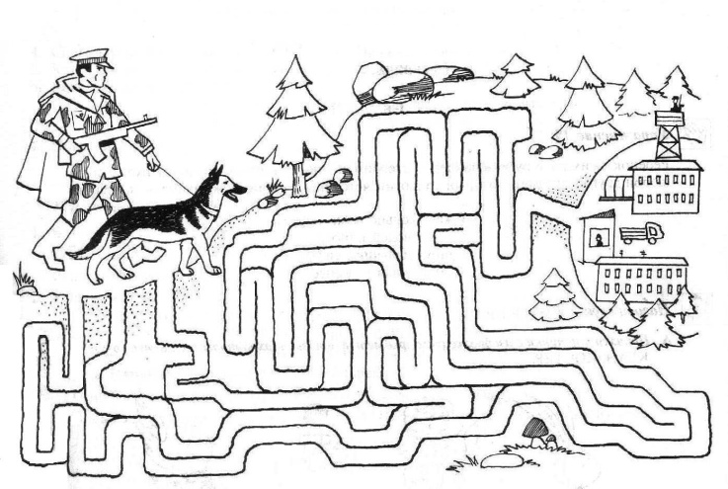
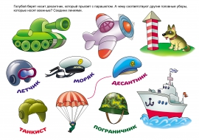

Slide 21
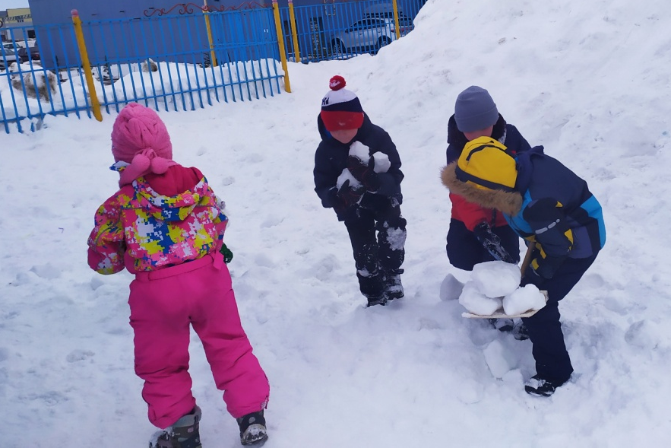
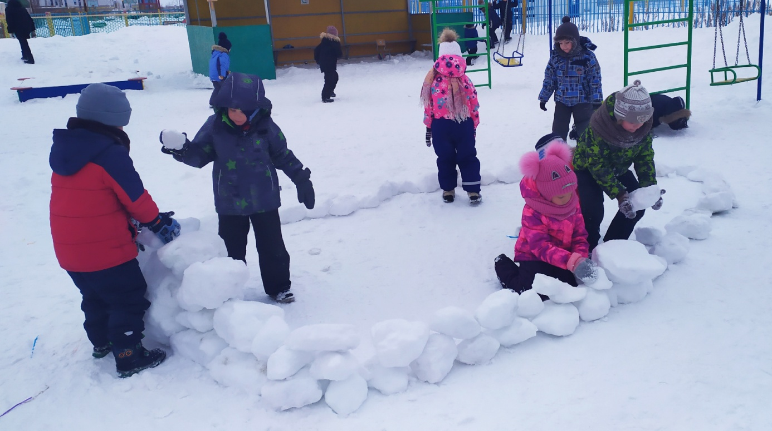
Строим баррикады

Slide 22
Заключительный этап:
1.Блиц – опрос «Что нового вы узнали о дне Победы»
2. Выставка рисунков на тему «Война глазами детей» совместно с родителями.
3.Итоговое занятие посвящѐнное Дню Победы.

Slide 23
Блиц – опрос детей подготовительной группы.
1. Знаешь ли ты, какой праздник отмечает наша страна 9 Мая?
2. Что случилось летом в 1941 г.
3. Что такое война?
4. Кто напал на нашу Родину? Зачем?
5. Кто встал на защиту нашей Родины?
6. Кто такие солдаты, что они делают?
7. Когда закончилась война?
8. Кто победил в этой войне?
9. Что такое парад?
10. Что такое памятник павшим воинам?
11. Как страна празднует День Победы?
12. Что рассказывают тебе родители о войне, ветеранах?
13. Тебе читают книги о ВОВ?
14. Ты смотришь фильмы о ВОВ?
15. Как ты думаешь, мы должны помнить о тех, кто не пришел с войны? Что
нужно для этого?

Slide 24
Заключение
В ходе проведенных мероприятий, посвященных дню Победы, дети научились ориентироваться в истории нашей страны, у детей
сформировались такие понятия, как ветераны, оборона, захватчики, фашисты, фашистская Германия;
сформировалось чувство гордости за свой народ и его боевые заслуги; уважение к защитникам Отечества, ветеранам Великой Отечественной войны.

Slide 25
ПОМНИТЕ!
Через века, через года,-
ПОМНИТЕ!!
О тех, кто уже не придет никогда,
ПОМНИТЕ!!!

